Slide 1
TIẾNG VIỆT 2
Tập 2
Khởi động

Slide 2
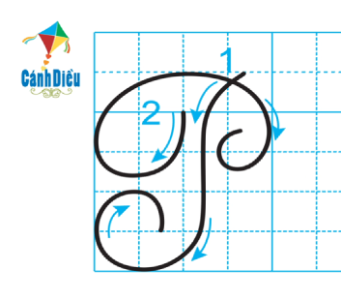
CHỮ HOA P
Viết chữ hoa

Slide 3
CHỮ HOA P
So sánh chữ hoa P và B

Slide 4
CHỮ HOA P
Tô chữ hoa P cỡ vừa

Slide 5
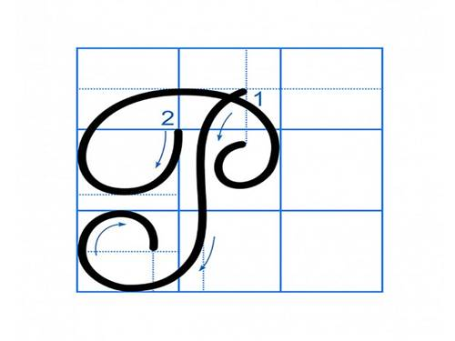
HƯỚNG DẪN CÁCH VIẾT CHỮ HOA P CỠ NHỎ
Viết chữ hoa

Slide 6
HƯỚNG DẪN CÁCH VIẾT CHỮ HOA P CỠ NHỎ

Slide 7
CHỮ HOA P
b. Viết câu ứng dụng

Slide 8
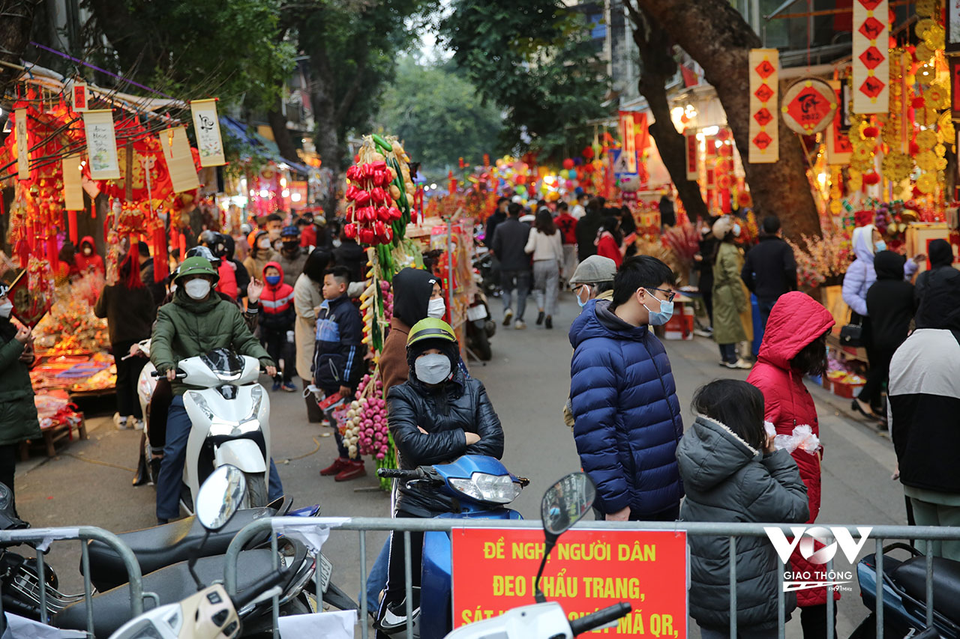
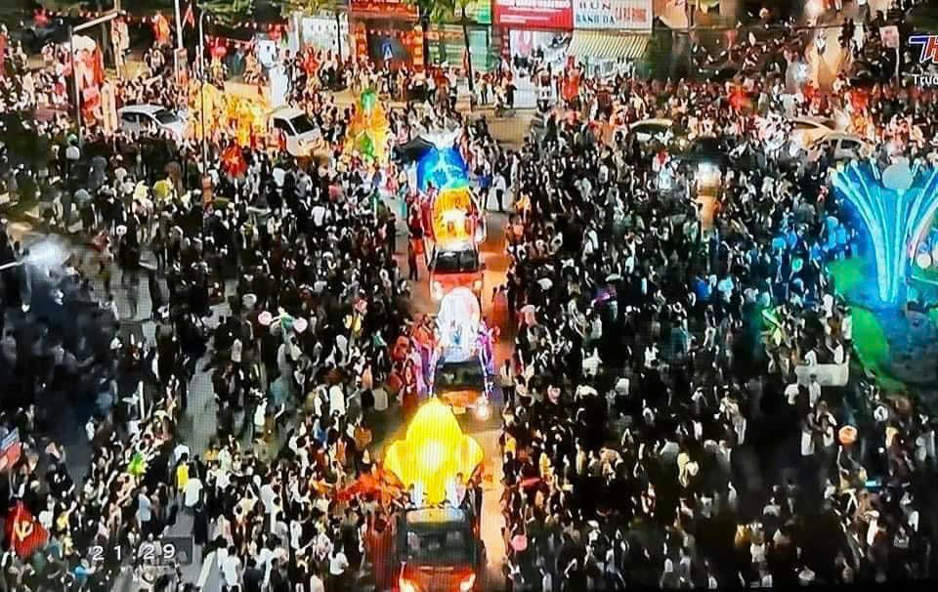

Slide 9
CHỮ HOA P
b. Viết câu ứng dụng

Slide 10
VIẾT BẢNG CON

Slide 11
THỰC HÀNH VIẾT VỞ

Slide 12
